Slide 1



APLICATIVO PARA REALIZAÇÃO DE BOLETINS DE OCORRÊNCIAS POLICIAIS
Marlon de Lima Castro
Orientadora: Profa. Dra. Eliane Maria Loiola

Slide 2

1. Motivação

Slide 3
Motivação
Os Requisitos não Funcionais (RNFs) desempenham um papel crítico durante o desenvolvimento de sistemas de software pois, se definidos de maneira incorreta, são de difícil correção e podem gerar grandes impactos em custos
Erros devido à falta de elicitação ou a elicitação incorreta de RNFs estão entre os mais caros e difíceis de corrigir, uma vez que o sistema tenha sido implementado

Slide 4
Motivação
Existem várias propostas voltadas para a especificação e tratamento de RNF, como por exemplo:
The Landing Zone
Quality atribute Scenarios Essentials
NFR Framework
KAOS
i*
Apesar de terem aspectos em comum, observa-se que cada uma delas foca em um aspecto específico, muitas vezes complementar

Slide 5

Caracterização do problema
Os Requisitos não Funcionais têm sido definidos com pouco entendimento ou pequena riqueza de detalhes.
São tratados como fatores menos críticos.

Slide 6
2. Objetivos

Slide 7
Objetivos
Proposta de um template para especificação de RNFs baseado em técnicas existentes
Criação de um sistema que dê suporte ao template proposto

Slide 8
3.Visão Geral de Requisitos não Funcionais e Técnicas de especificação existentes

Slide 9
Requisitos
Requisitos de sistemas de software
Expressam as necessidades do usuário a fim de que seja possível resolver um determinado problema.
Requisitos Funcionais
Expressam serviços que um sistema de software deve ser capaz de fornecer
Requisitos não Funcionais (RNFs)
Se relacionam aos padrões de qualidade (confiabilidade, desempenho, robustez, etc.)
Não expressam nenhuma função a ser realizada pelo software, e sim comportamentos e restrições que o software deve satisfazer
Podem ser: Subjetivos, Relativos, Interativos

Slide 10
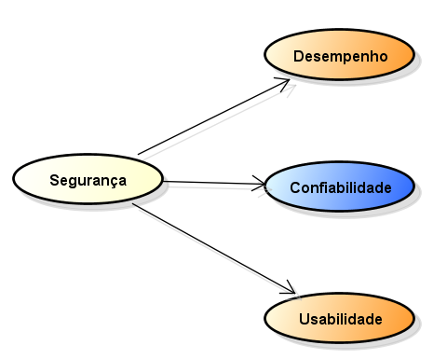
Dependências entre RNFs
RNFs não podem ser tratados isoladamente, como requisitos independentes, pois eles se inter-relacionam
Interdependências
Conflitos

Slide 11
Classificação dos RNFs
Não existe uma definição formal ou lista completa de requisitos não-funcionais
A norma IEEE Standard 830 (IEEE, 1998)
Apresenta uma lista de exemplos de tipos de RNFs: desempenho, interface, recursos, verificação, aceitação, documentação, security, safety5, portabilidade, qualidade, confiabilidade e manutenabilidade
O padrão internacional ISO/IEC 9126 (ISO/IEC, 2001)
Apresenta 6 características que definem a qualidade de software: funcionalidade, confiabilidade, usabilidade, eficiência, manutenabilidade e portabilidade

Slide 12
Classificação dos RNFs
3. Chung, 2000
Uma lista com mais de 100 Requisitos não Funcionais diferentes é apresentada

Slide 13
Técnicas de especificação de RNFs
Quality attributes Scenarios Essentials (QaSE)
The Landing Zone (LZ)

Slide 14
Quality attributes Scenarios Essentials (QaSE)
Baseada no Essential Unified Process (EssUP)
Método tradicional -> Ágil
Finalidade: Aumentar a produtividade da equipe e fornecer serviços e produtos de qualidade aos stakeholders
Propõe a adoção de quality scenarios, para a modelagem de RNFs, em projetos ágeis dentro do fluxo Scrum
Cenário
User Stories

Slide 15
QaSE
Objetivos
Selecionar e priorizar RNFs
Informar os requisitos e o comportamento do sistema ao realizar ações e serviços
Enxergar as interdependências e conflitos entre os requisitos e entender como eles estão relacionados um ao outro
Ser ágil em sua abordagem para modelagem e documentação

Slide 16
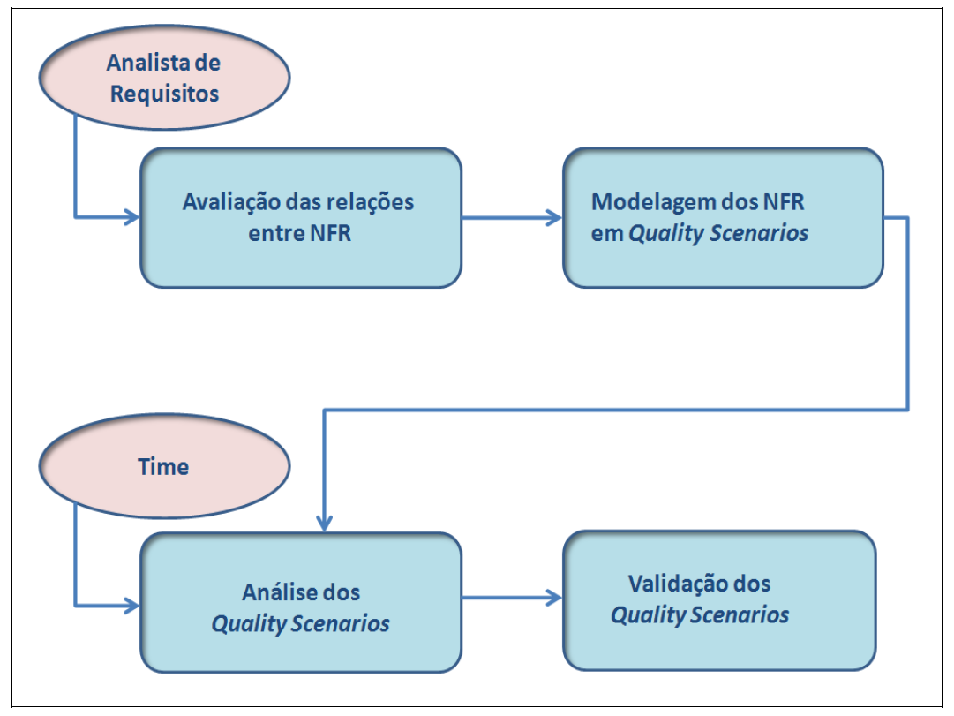
Sequência de atividades da descrição dos quality scenarios

Slide 17
QaSE - Template
Atributo | Informação
Projeto | Nome do projeto
Autor | Analista de requisitos
Título | Nome do RNF
Descrição | Descrição do RNF
Interdependências entre RNFs | Lista de interdependências e a explicação referente a cada interdependência
Conflitos entre RNFs | Lista de conflitos e a explicação referente a cada conflito
Impactos do não atendimento ao RNF | O que ocorre caso o RNF não seja satisfeito

Slide 18
The Landing Zone (LZ)
Idealizada pela Intel, 2002
Tabela que define uma região de sucesso de um produto ou projeto
Linhas contêm o subconjunto de requisitos que definem diretamente o sucesso ou a falha
Colunas contêm níveis de desempenho
Abrange a faixa entre sucesso (Outstanding), alvo (Target) e evitar o fracasso (Minimum)
Ajuda a definir o sucesso de uma iteração ou um Sprint do Scrum

Slide 19
The Landing Zone (LZ)
Requisito | Outstanding (Sucesso) | Target (Alvo) | Minimum (Evitar o fracasso)
Custo de fabricação | R$9,00 | R$10,00 | R$11,50
Data de entrega | 10/07/2015 | 17/07/2015 | 20/07/2015
Mercados no lançamento | EUA, México, Canadá | EUA, Canadá | EUA, Canadá

Slide 20
The Landing Zone (LZ)
Ajuda a equipe de desenvolvimento a tomar decisões
Decisões que não violem nenhuma linha de uma LZ são tomadas pela equipe como uma parte normal de seu trabalho
Enquanto a equipe respeitar as linhas da LZ haverá sucesso
Qualquer decisão que desrespeite os limites impostos pela LZ deve ser tomada pelo gerente do projeto. Isso inclui algo abaixo do minimum ou acima do outstanding

Slide 21


4. Proposta

Slide 22
Um Template de Suporte à Especificação de RNFs
Template
QaSE + The Landing Zone
Melhor compreensão dos RNFs, explicando as suas interdependências e conflitos
Contemplar os impactos causados pelo não atendimento às necessidades elicitadas dos stakeholders
Determina uma prioridade para o RNF, assim como a justificativa desta prioridade
Traça metas entre o mínimo que se espera do requisito e o máximo a ser alcançado
Define a forma como o RNF deve ser avaliado e validado

Slide 23
Template proposto
Atributo | Informação
Projeto | Nome do projeto
Autor | Quem especificou o RNF
Nome | Nome do RNF
Descrição | Descrição completa do RNF
Interdependências entre RNFs | Lista de interdependências
Conflitos entre RNFs | Lista de conflitos
Impactos do não atendimentos ao RNF | O que ocorre caso o RNF não seja satisfeito
Prioridade | Escala de 1 a 10 que define a prioridade do RNF
Razão da prioridade | Justificativa do campo anterior
Mínimo | Se não for possível alcançar o objetivo, que características mínimas devem ser alcançadas?
Objetivo | Meta de como se deseja que o RNF seja atendido
Sucesso | Se o objetvo for alcançado, o que mais pode ser feito?
Escala | A escala de medida usada para quantificar o requisito
Medidor | O processo ou dispositivo usado para medir a escala

Slide 24

Exemplo - Template

Slide 25
Exemplo: Especificação do RNF Disponibilidade
Projeto: Sistema de Gestão de Pacientes Conveniados
Autor: Analista de Requisitos 2
Nome: Disponibilidade
Descrição: O sistema deve:
Estar disponível na web (online), via browser, para facilitar o seu uso, independente do local de onde o usuário esteja acessando.
Ser tolerante à falhas de software, mantendo os serviços disponibilizados durante o maior tempo possível.
Garantir a segurança da grande quantidade de informações armazenadas.

Slide 26
Exemplo: Especificação do RNF Disponibilidade
Interdependências entre RNFs:
Disponibilidade x Confiabilidade
Disponibilidade x Desempenho
Conflitos entre RNFs:
Disponibilidade x Manutenabilidade:
Impactos do não atendimento ao RNF
Os usuários precisam utilizar o sistema de qualquer lugar e a qualquer momento independente das circunstâncias: quedas de energia, falhas de software.
O sistema deve ser desenvolvido a fim de atender a essa necessidade, caso contrário, o seu uso não trará benefício algum para o usuário.

Slide 27
Exemplo: Especificação do RNF Disponibilidade
Prioridade: 9
Razão da Prioridade: Disponibilidade é um requisito muito importante em sistemas web. Este requisito deve ser respeitado para que as necessidades dos usuários sejam atendidas.
Mínimo: O sistema deve estar disponível 85% do tempo.
Objetivo: O sistema deve estar disponível 95% do tempo.
Sucesso: O sistema deve estar disponível 24 horas por dia, ou seja, 100% do tempo.
Escala: Média do tempo em que o sistema fica disponível.
Medidor: O teste deve ser feito durante 1 semana, 24 horas por dia para verificar sua disponibilidade.

Slide 28
5. Sistema Proposto

Slide 29

Sistema de Apoio à Especificação de Requisitos não Funcionais (SAE-RNF)
Objetivos
Facilitar a especificação de RNFs através do template proposto
Servir como estímulo à adoção da prática da especificação de requisitos não funcionais

Slide 30
SAE-RNF
Ferramenta web disponível em www.saernf.orgfree.com
Usuários:
Engenheiros de requisitos que desejam especificar de forma mais detalhada os RNFs
Usuários que querem consultar informações relacionadas a problemas e as suas formas de solução
PHP em sua versão 5.5.12
MySQL

Slide 31
SAE-RNF - Funcionalidades
Cadastro de usuário
Cadastro de projeto
Cadastro de requisito não funcional
Convidar colaboradores
Impressão do documento ou gerar relatório

Slide 32
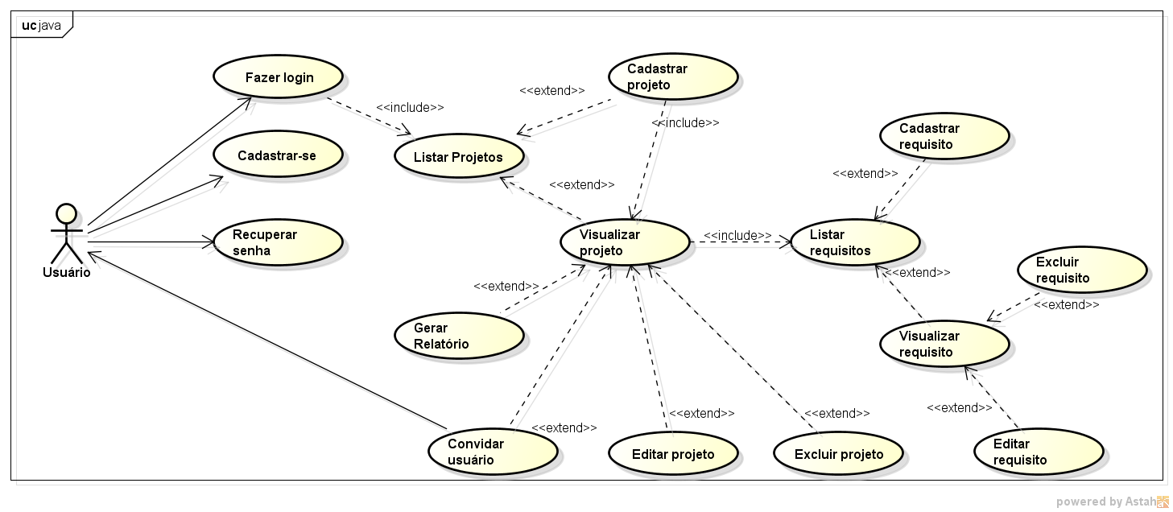
SAE-RNF – Diagrama de Casos de Uso

Slide 33
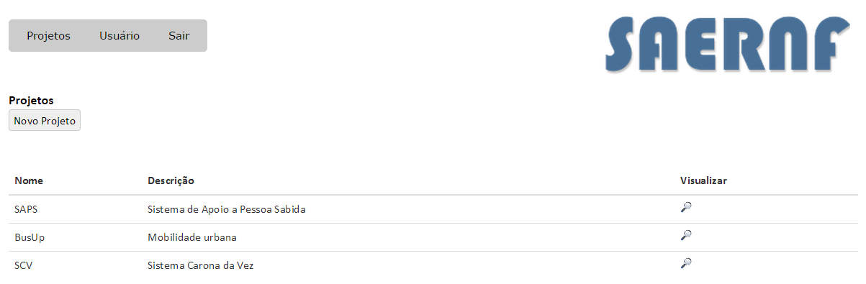

Slide 34
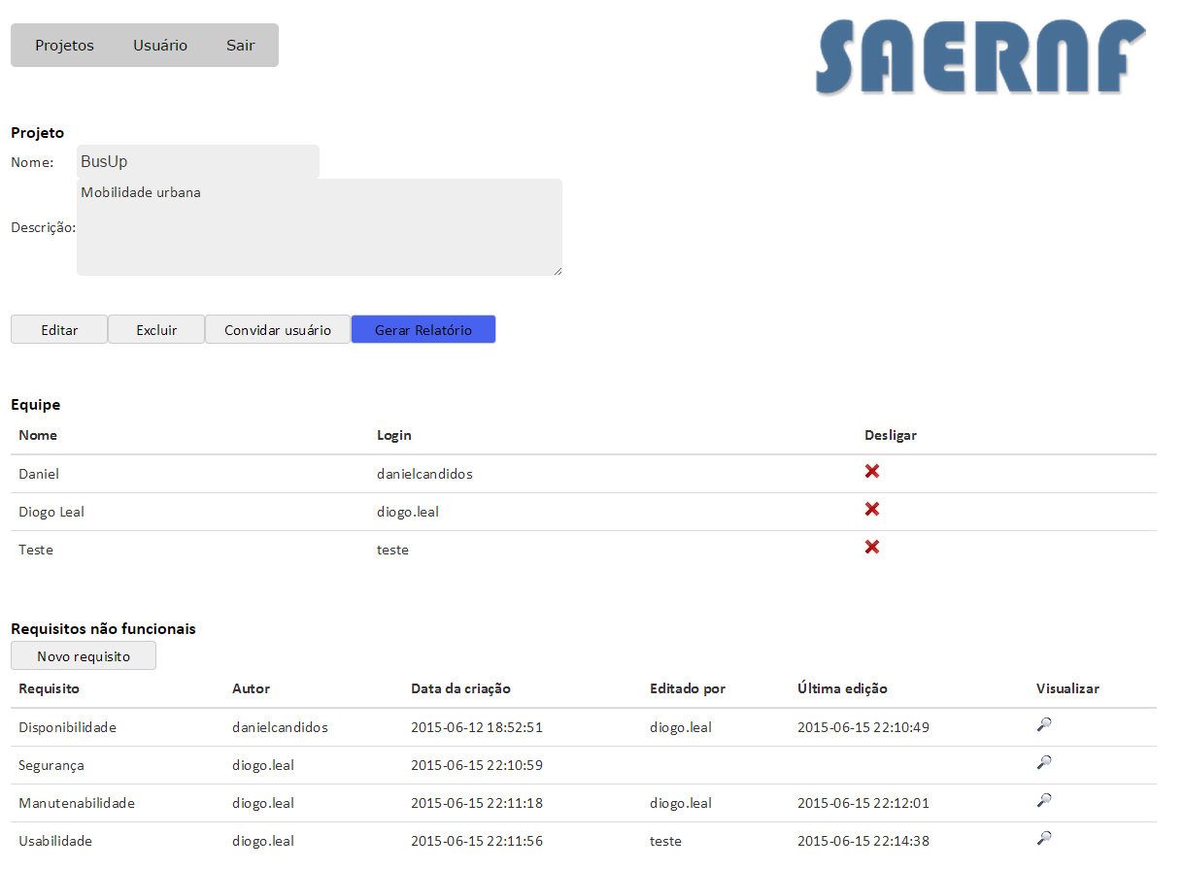

Slide 35
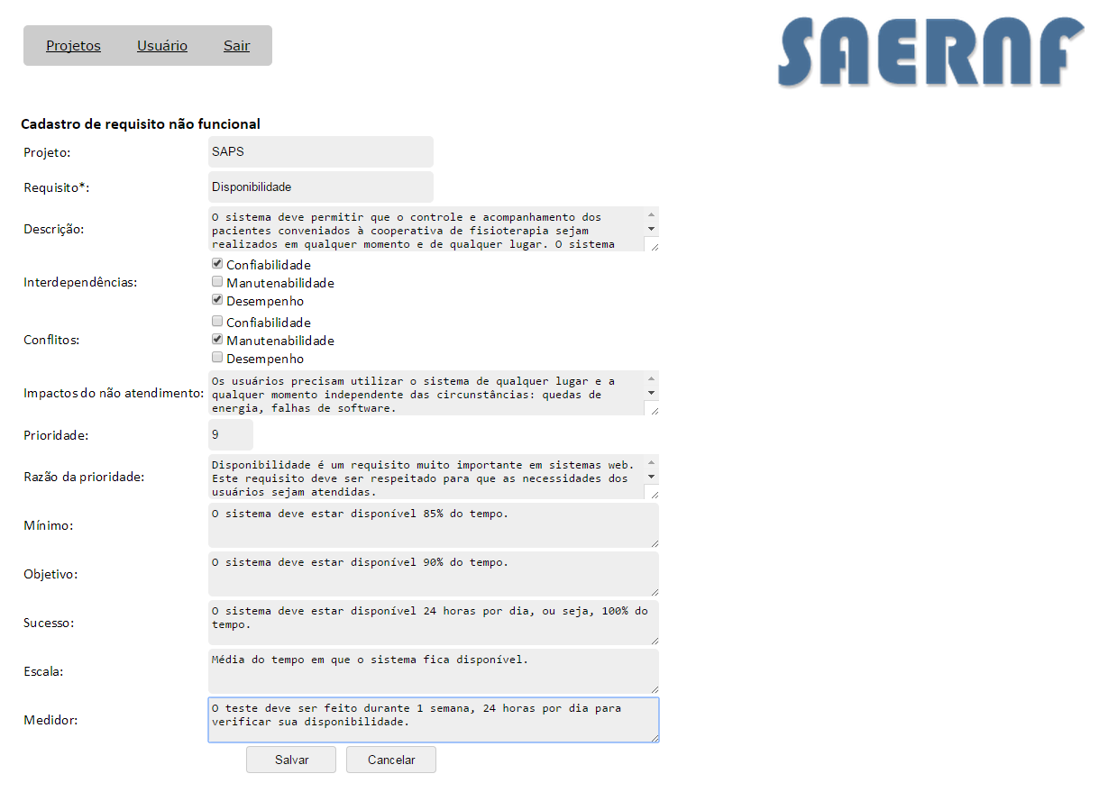
SAE-RNF – Cadastrar RNF

Slide 36
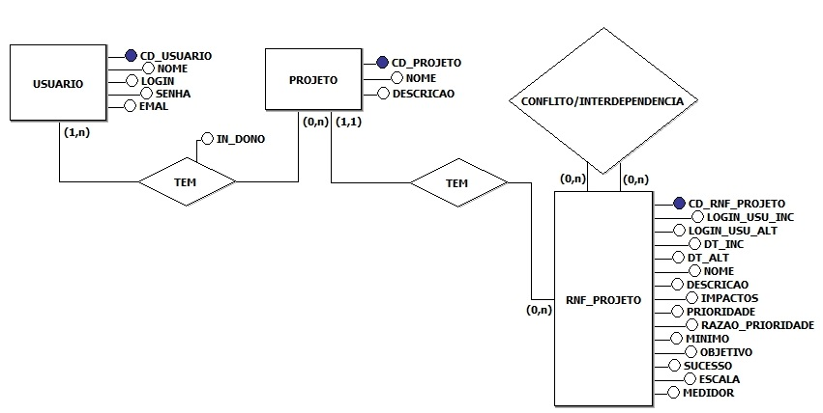
Modelo de dados (Conceitual)

Slide 37
6. Conclusão e Trabalhos Futuros

Slide 38
Considerações
Escassez de ferramentas integradas que:
Possibilitem o cadastro dos artefatos que compõem a abstração proposta, que visa ser mais rica;
Deem apoio à especificação de requisitos não funcionais estimulando o seu reuso;
Auxiliem o aprendizado às pessoas inexperientes em especificação de RNF.
Contribuição
Definição de novo template que integra a especificação das técnica: QaSE e The Landing Zone.
S

Slide 39
Limitações
O Template proposto se limitou à integração de duas abordagens
Não incorporando conceitos referentes a outras propostas que de alguma forma poderiam enriquecer a proposta
Mantendo-se porém leve
O Template não foi ainda usado por outras pessoas, nem aplicado em casos reais
Sistema desenvolvido foca apenas nos RNFs, não estando integrado ao processo de requisitos como um todo

Slide 40
Trabalhos Futuros
Aplicar o template proposto a casos reais em empresas e na academia
Validar o SAE-RNF com usuários, avaliar a usabilidade e receber sugestões de melhoria
Fazer um estudo comparativo entre o SAE-RNF e outras ferramentas existentes no mercado
Integrar especificação ao modelo e ferramenta 4REUse

Slide 41
Obrigado!

Slide 42
Sistema de Apoio à Especificação de Requisitos não Funcionais
Diogo Leal Pinto Marvão
Orientadora: Profa. Dra. Maria Lencastre Pinheiro de Menezes e Cruz

